Slide 1
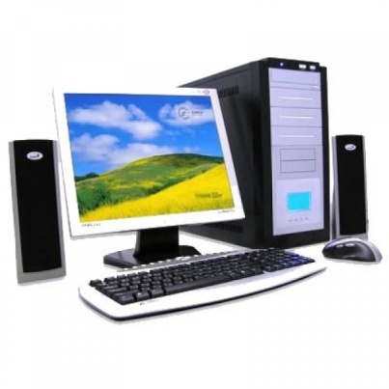
Создание и использование мультимедийных презентаций на уроках изобразительного искусства
Подготовила:
Маринина Н.А.
2017г.

Slide 2
Человек образованный — тот, кто знает, где найти то, чего он не знает Георг Зиммель
Использование мощного потенциала мультимедийных презентаций в позволяет знакомить детей с мировой художественной культурой, с произведениями русских и зарубежных художников.

Slide 3
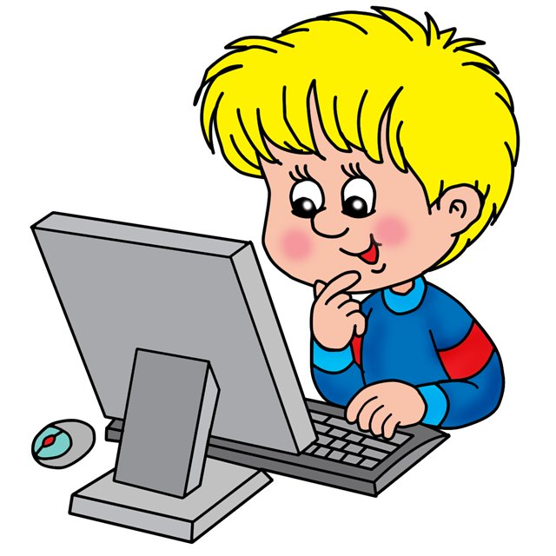
Компьютерные технологии предоставляют дидактические возможности:
подача дозированной текстовой и графической информации на экран от мультимедийного проектора;
создание рисунков в сочетании с возможностями графического редактора;
посещение виртуальных выставок в крупнейших музеях страны и мира;
создание цифровой коллекции шедевров мировой живописи;
контроль знаний (тестирование);

Slide 4
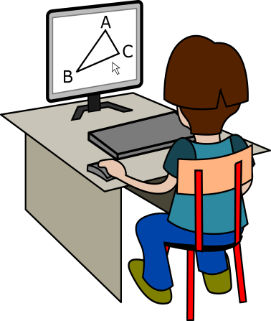
При использовании наглядности необходимо соблюдать ряд условий :
применяемая наглядность должна соответствовать возрасту детей;
наглядность должна использоваться в меру, и показывать ее следует постепенно и только в соответствующий момент урока;
наблюдение должно быть организовано таким образом, чтобы все дети могли хорошо видеть демонстрируемый предмет;
необходимо четко выделять главное при показе иллюстраций;
детально продумывать пояснения, даваемые в ходе демонстрации ;
демонстрируемая наглядность должна быть точно согласована с содержанием материала;

Slide 5
При создании презентаций следует учитывать требования:
Мотивация. Мотивация - необходимая составляющая обучения, которая должна поддерживаться на протяжении всего процесса урок
Постановка учебной цели.
Создание предпосылок к восприятию учебного материала.
Подача учебного материала. Стратегия подачи материала определяется в зависимости от решаемых учебных задач. Важной проблемой является оформление кадров, подаваемых на экран дисплея.
Оценка. В ходе работы дошкольники должны знать, как они справляются с учебным материалом.

Slide 6
Типы презентаций
Со сценарием. Являются совершенным средством представления информации для учебной аудитории.
Интерактивные. В таких презентациях реализована возможность выбирать, как способ изучения учебного материала, так и степень подробности изложения материала, позволяют адаптировать информацию и обеспечить индивидуальный подход к каждому обучаемому.
Самовыполняющиеся. Законченные информационные продукты.
Обучающие презентации предназначены для помощи преподавателю и обучаемому и позволяют удобно и наглядно представить материал.

Slide 7
Элементы, дополняющие содержание презентации:
Иллюстративный ряд. Иллюстрации типа « картинка», фотоиллюстрации, схемы, картины, графики, таблицы, диаграммы, фильмы, видеоролики.
Звуковой ряд. Музыкальное или речевое сопровождение, звуковые эффекты.
Анимационный ряд. Картинки с движением, фигурки, «оживающие» схемы и растущие диаграммы.
Цветовая гамма. Общий тон и цветные заставки, иллюстрации, линии должны сочетаться между собой и не противоречить смыслу и настроению презентации.
Шрифтовой ряд. Выбирать шрифты желательно обычные без лишней затейливости. Чем больше различных шрифтов используется, тем труднее воспринимаются слайды.
Специальные эффекты. С возможностями спецэффектов можно познакомиться, войдя в программу PowerPoint. Важно, чтобы они не отвлекали на себя внимание, а усиливали главное.

Slide 8
Этапы работы над презентацией
Подготовка.
Изучить теоретический материал подаваемой технологии - ознакомиться с работой программы PowerPoint.
Определить содержание презентации, тематику, целевое и зрительное назначение.
Определить условия, которые помогут обеспечить работу над презентацией.
Разработать структуру и модель будущей презентации.
Определить механизм работы над презентацией.
2.Создание.
2.1. Выстроить модель презентации на электронном носителе (технический процесс).
2.2. Подобрать элементы, дополняющие содержание презентации.
3. Редактирование получившейся презентации.

Slide 9
Периодичность использования ИКТ
Непосредственно образовательную деятельность с использованием ИКТ для детей 5-7 лет следует проводить не более 1 раза в течение дня и не чаще 3 раз в неделю в дни наиболее высокой работоспособности: во вторник, среду и четверг.
После работы с компьютером с детьми проводят гимнастику для глаз.

Slide 10
Преимущества использования интерактивных материалов
позволяют улучшить восприятие материала;
обеспечивают наглядность;
повышает непроизвольное внимание детей, помогает развить произвольное;
побуждает детей к поисковой и познавательной деятельности;
способствует эффективному усвоению материала, развитию памяти, воображения, творчества детей;
подбор иллюстративного материала к НОД;
создание авторских дидактических игр

Slide 11
Проблемы в использовании ИКТ:
Материальная база ДОУ
Защита здоровья детей
Недостаточная ИКТ – компетентность педагога

Slide 12
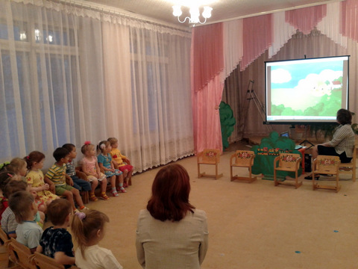
В своей работе педагог может использовать следующие средства информационно-коммуникативных технологий:
Компьютер
Принтер
Телевизор
Магнитофон
Фотоаппарат
Видеокамера
Электронные доски
Видеомагнитофон, DVD плейер
Мультимедийный проектор

Slide 13
СПАСИБО ЗА ВНИМАНИЕ!

